Slide 1

ЗЗСО №4 м.Бердянськ
Тренінг
“Інтегрований урок – шлях до цілісного сприйняття учнями навколишнього світу.”
Підготувала вчитель початкових класів Валентирова А.В.

Slide 2
Від нас, від нашого вміння, від нашої майстерності, від нашого мистецтва та мудрості, залежить життя дитини, здоров’я, розум, характер, воля, інтелектуальне обличчя, її місце та роль у житті, її щастя ”
В.О.Сухомлинський

Slide 3
Інтегрований урок – це урок, який проводиться з метою розкриття загальних закономірностей, законів, ідей, теорій відображених у різних науках і відповідних їм навчальних предметах.

Slide 4
Вправа: Дискусія “Традиційне предметне навчання та інтегроване навчання”.

Slide 5
Отже, інтегроване навчання є цікавим, природним, таким, що розкриває взаємозв’язки між об’єктами навколишнього світу.

Slide 6
Фрагмент інтегрованого уроку в 1 –му класі

Slide 7
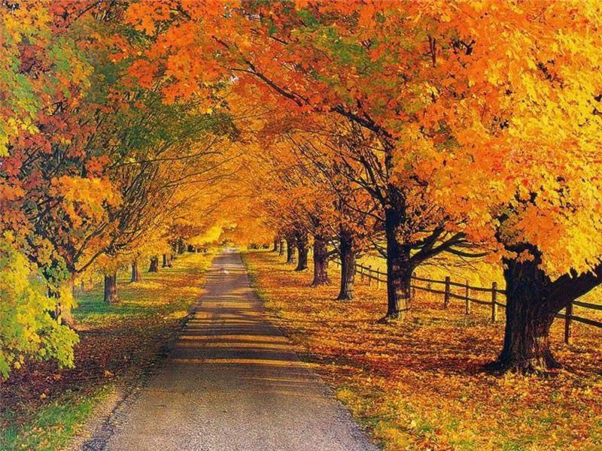
Робота в групах
Гра “Яка пора року?”
Осінь

Slide 8
Гра “Розумний шифрувальник”
6 | 1 | 21 | 11
Д | А | Р | И
19 | 22 | 7 | 18 | 12
О | С | Е | Н | І

Slide 9
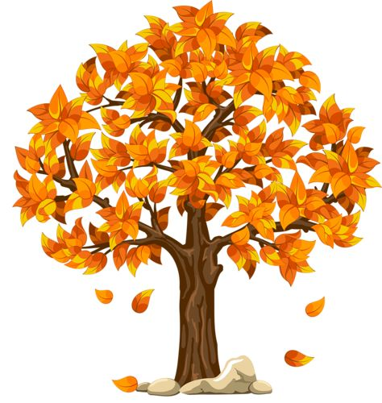
“Дерево рішень” до слова “Осінь”

Slide 10
Гра “Продовж речення”
Улітку спекотно, а восени…
прохолодно
Улітку небо прозоре, а восени..
похмуре
Улітку листя зелене, а восени..
пожовкле
Улітку дощ теплий, а восени…
холодний

Slide 11


Slide 12

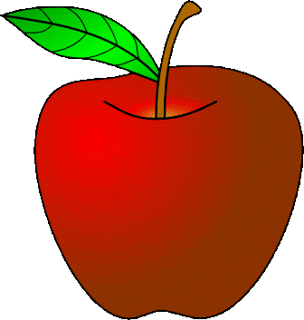
Вправа
“Обчислення прикладів з їжачком”

Slide 13
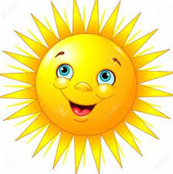

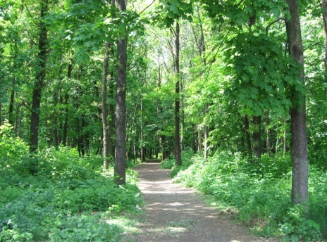
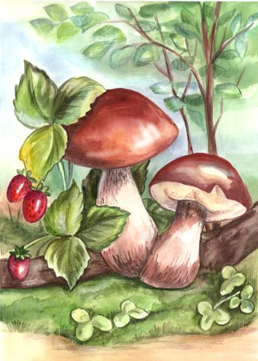
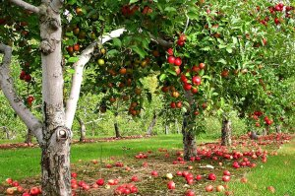
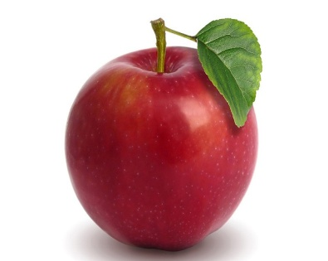
Робота з мнемотаблицями
О
Восени сонечко ховається за хмари.
Восени в лісі виростають гриби, в садах дозрівають яблука

Slide 14
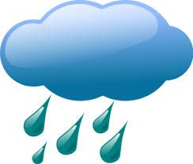
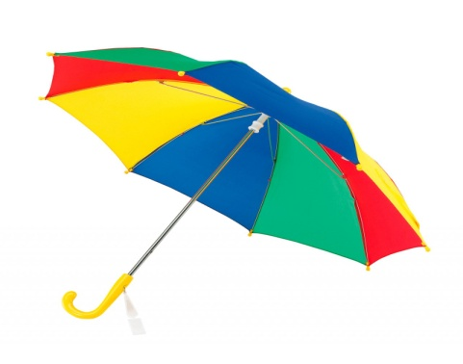
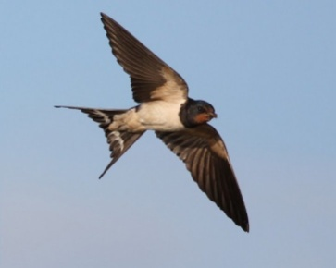
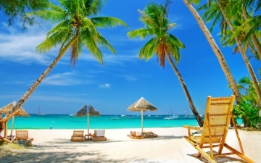
О
Восени з хмарок часто падає дощ, тому люди розкривають парасольки.
О
Восени птахи відлітають у теплі краї

Slide 15
Предмети, які інтегруються
Українська мова
Я досліджую світ
Математика
Мистецтво

Slide 16
Вправа
“Я малюю інтеграцію”
І –
Н -
Т -
Е –
Г –
Р –
А –
Ц-
І –
Я -

Slide 17
«У кожній людині сонце. Тільки дайте йому світити».
Сократ

Slide 18


